Slide 1
NPP HƯỚNG DẪN TRÌNH BÀY TRÊN GIẤY A4

Slide 2
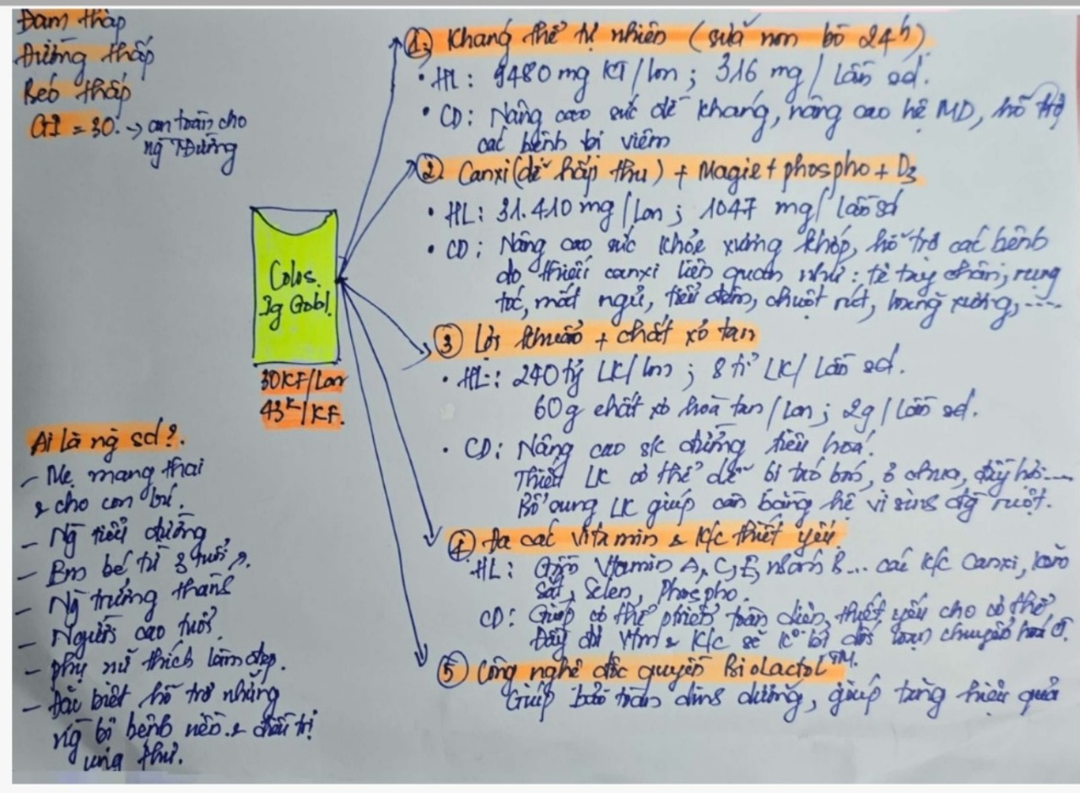

Slide 3


